Slide 1

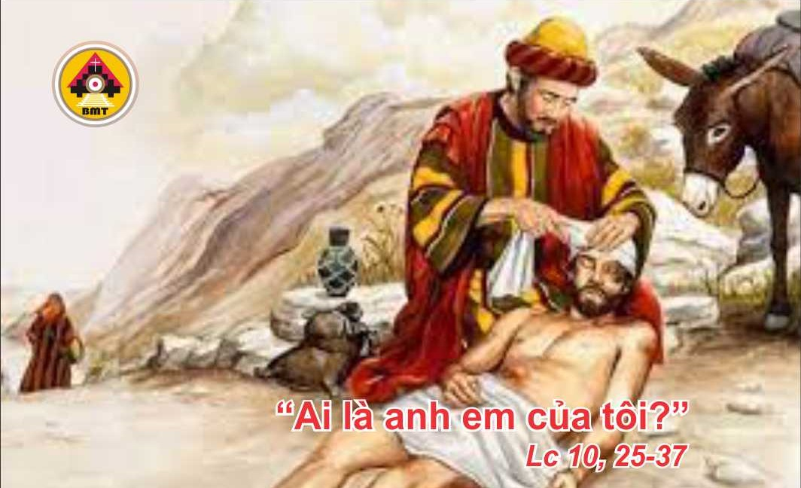

CHÚA NHẬT XV THƯỜNG NIÊN – C

Slide 2
Phần tôi, nhờ công chính, tôi sẽ được nhìn thấy thánh nhan Chúa, tôi sẽ được no thoả khi Chúa tỏ bầy sự vinh quang của Chúa
Ca Nhập Lễ

Slide 3
KINH VINH DANH

Slide 4

Bài Đọc 1: Ðnl 30, 10-14
“Lời ở sát bên các ngươi, để các ngươi thực thi”.
Trích sách Ðệ Nhị Luật.

Slide 5
Đáp Ca:
Tv 68, 14 và 17. 30-31. 33-34. 36ab và 37
Các bạn khiêm cung, các bạn tìm kiếm Chúa, lòng các bạn hãy hồi sinh (c. 33).

Slide 6

Bài Đọc 2: Cl 1, 15-20
“Mọi vật đã được tạo thành nhờ Người và trong Người”.
Trích thư Thánh Phaolô Tông đồ gửi tín hữu Côlôxê.

Slide 7
Alleluia-alleluia: – Chúc tụng Ðức Vua, Ðấng nhân danh Chúa mà đến, bình an trên trời và vinh quang trên các tầng trời. – Alleluia.
Alleluia: Lc 19, 38

Slide 8
Phúc Âm: Lc 10, 25-37

Slide 9


Slide 10
KINH TIN KÍNH

Slide 11



LỜI NGUYỆN TÍN HỮU

Slide 12


Slide 13
Đến như chim sẻ còn kiếm được nhà, và chim nhạn tìm ra tổ ấm, để làm nơi ấp ủ con mình, cạnh bàn thờ Chúa, ôi Chúa thiên binh. Ôi đại vương và Thiên Chúa tôi. Phúc cho những ai trú ngụ nơi nhà Chúa, họ sẽ ca tụng Chúa tới muôn đời.
CA HIỆP LỄ

Slide 14
Ca Kết Lễ

Slide 15
CHÚA NHẬT XV THƯỜNG NIÊN – C

